Slide 1
End User Synchronization Sincronización del usuario final

Slide 2

"¿Por qué necesitamos sincronización?"
“La sincronización de relojes a nivel de nanosegundos abre nuevas oportunidades para aplicaciones con requisitos críticos de tiempo y retraso”
“Un eje de tiempo preciso mejora el rendimiento, la eficiencia y la seguridad de las aplicaciones”
solo la punta del iceberg
3x Rendimiento de bases de datos distribuidas |  |  |  |  |  | 80x Precisión del tiempo
Seguridad del sitio con cifrado temporizado |  |  |  | ↓ "Computación" |  |  |  | ↓ Tráfico de red
"Consistencia de datos" |  | Causalidad |  |  |  |  | Ordenación de eventos

Slide 3
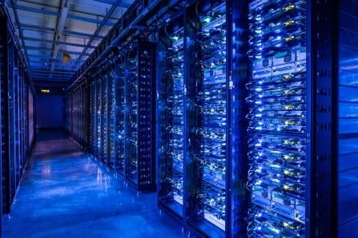
Caso de uso: Plataformas en línea masivas
Interacciones competitivas, como juegos o transacciones bursátiles
Simulando la realidad física, con acciones instantáneas que ocurren en múltiples simulaciones en máquinas remotas
Registrar eventos con marcas de tiempo en máquinas remotas y hacer juicios en el servidor central
Genera condiciones de carrera pero se desea ser justo independientemente de la latencia hacia el servidor
Beneficio:
Arbitrar la causalidad entre entradas remotas

Slide 4
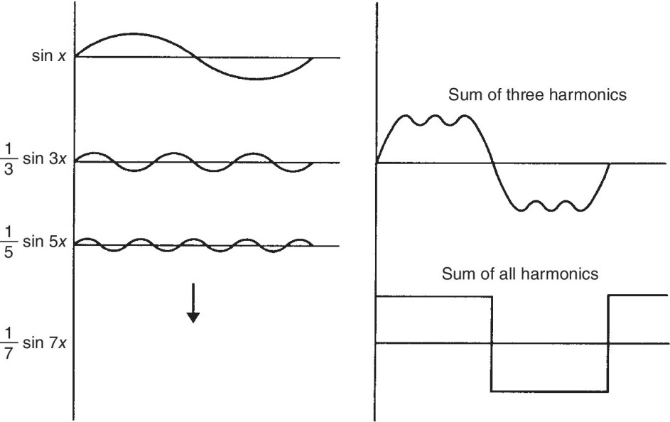
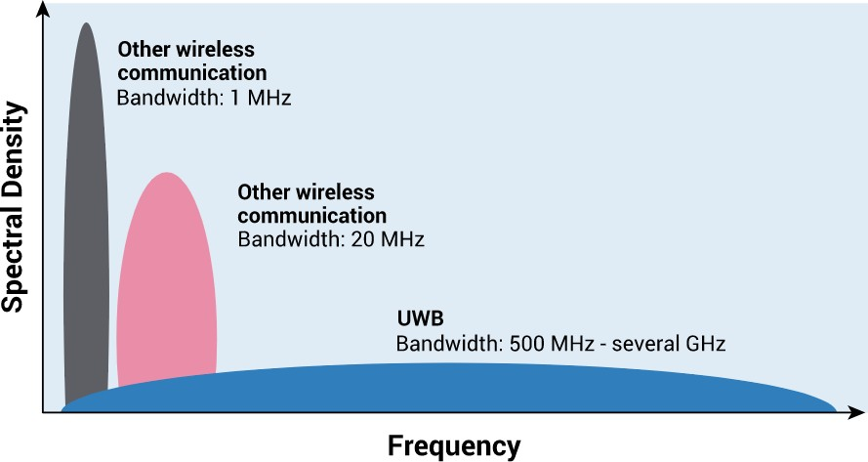
Cómo sincronizar a los usuarios finales
UWB (Ultra-Wideband)
– IEEE802.15.4-2011 / IEEE 802.15.4z-2020
Ancho de banda amplio se aproxima mejor a una onda cuadrada ideal con bordes más nítidos.
Los bordes afilados permiten una estampación precisa de la recepción y transmisión de paquetes.

Slide 5
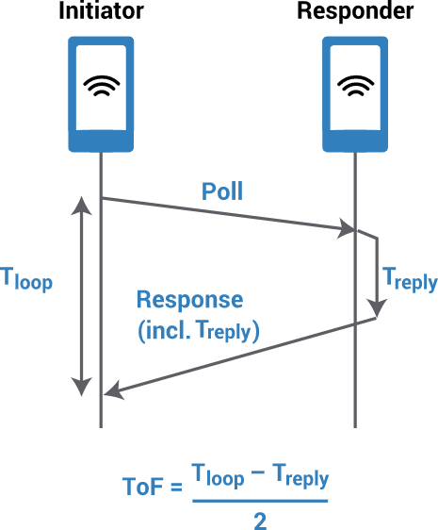
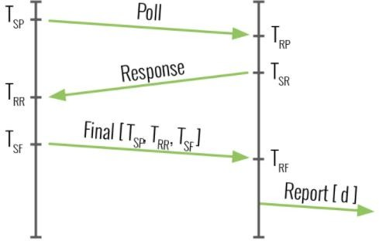
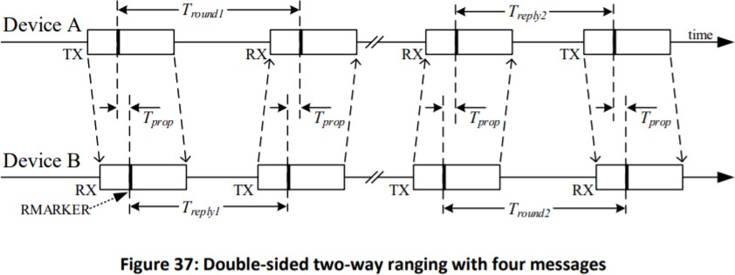
Traditional UWB application
Ranging
Los dispositivos UWB tienen un contador de 40 bits que funciona a ~64 GHz, donde cada tick equivale a ~15 ps.
Cada paquete enviado o recibido lleva una marca de tiempo utilizando este contador. El rango entre dispositivos se calcula utilizando el Tiempo de Vuelo * Velocidad de la Luz.
La precisión disminuye a medida que aumenta el tiempo de respuesta, ya que cada extremo tiene relojes no ideales, lo que hace que los cálculos de tiempo varíen con la variación de la frecuencia del reloj.

Slide 6
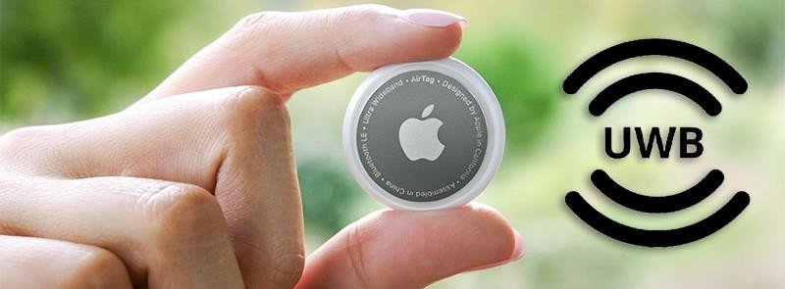
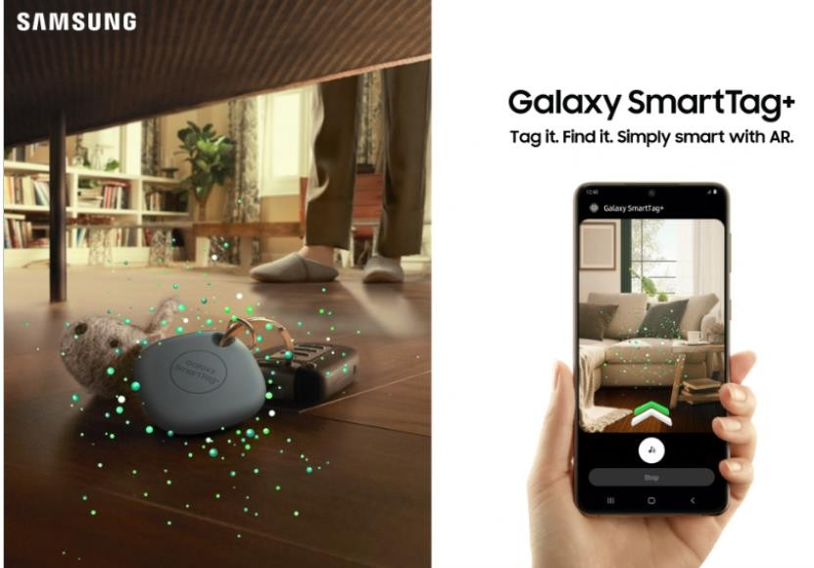
UWB comercial
Apple Airtags
Use UWB and BLE together to find the distance and angle to the tag from your phone
Samsung SmartTag
Similar to Apple, uses UWB and BLE together with phone’s camera to show you where the tag is

Slide 7



Sincronización de usuarios
GPS Ultra-wideband Gateway (GUG)
Sincronizar varios dispositivos con un único "gateway" con GPS Proporciona sincronización GPS en ubicaciones sin recepción GPS Idealmente, esta función de "gateway" estaría integrada en routers WiFi o sería un dispositivo independiente Los usuarios podrían instalarlo según sea necesario en cada hogar, sincronizando cada dispositivo
UWB Endpoint (M.2
design, Time Drive)
Connect. Collaborate. Accelerate.

Slide 8
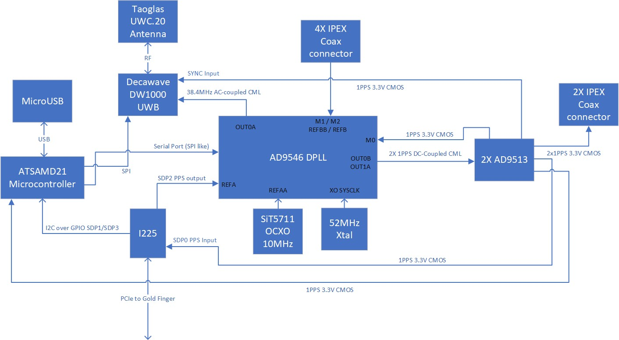
Time Drive Operation
Connect. Collaborate. Accelerate.

Slide 9
Flujo de Control en Modo de Reserva
ANT L1/L2
PPS
/PCIe
PTP (Ethernet)
PPS
PPS
GNSS
MAC/CSAC
PHC
PHC
ANT L1/L5
PPS
PHC
GNSS 2
PHC
PHC
Qantum-PCI Card
PHC
Time Server
Connect. Collaborate. Accelerate.

Slide 10

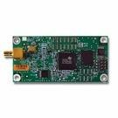
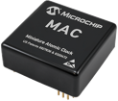
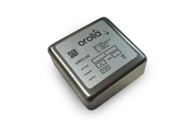

GPSDO avanzado
L1/L2
ToD1
GNSS
Receiver1
PPS1
PPS MAC
Optional
L1/L5
Clock Processing FPGA
Discipline
PPS1
High Stability
Oscillator
ToD2
PPS2
GNSS
Receiver2
PPS2
Connect. Collaborate. Accelerate.

Slide 11
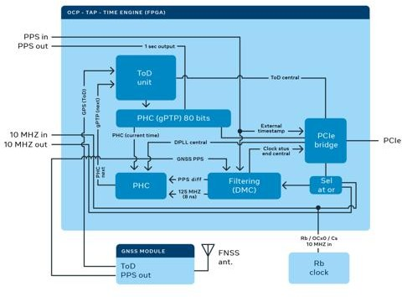
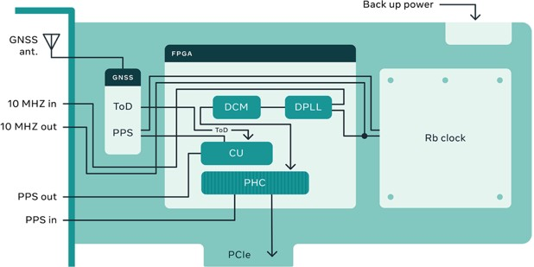
FPGA
Connect. Collaborate. Accelerate.

Slide 12
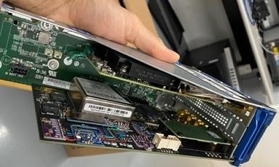
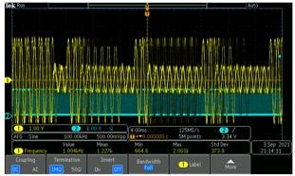
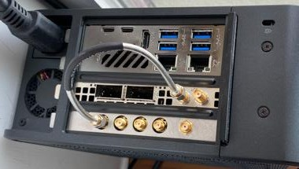
Cómo usarlo
Para el servidor de tiempo PTP (Grandmaster)
Via PCIe (PHC2SYS)
Via PPS (TS2PHC)
Via Reverse PPS (in progress)
For NTP Time Server
Via PCIe (Chrony)
For Camera and Audio Systems
IRIG-B
PPS
Other Applications
Bipolar and Multi Channel TDC (Multiple PPS in)
Over PCIe Event Time Stamping
Connect. Collaborate. Accelerate.

Slide 13
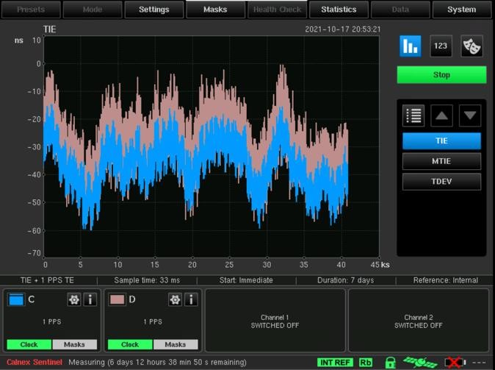
Performance
Time Card
PPS out
NIC
NIC
PPS in
PPS out
PTP over ethernet
PPS out
C
D
Connect. Collaborate. Accelerate.

Slide 14
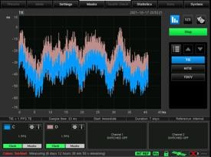
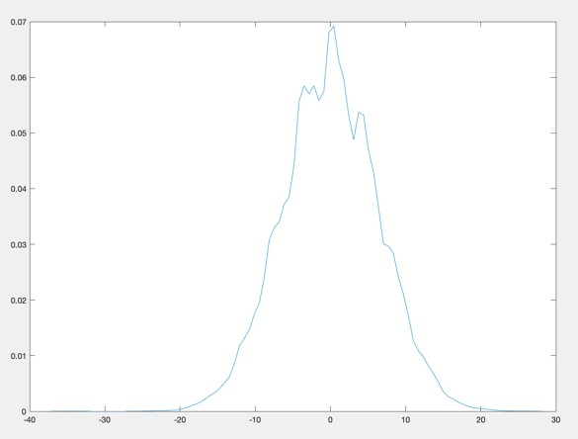
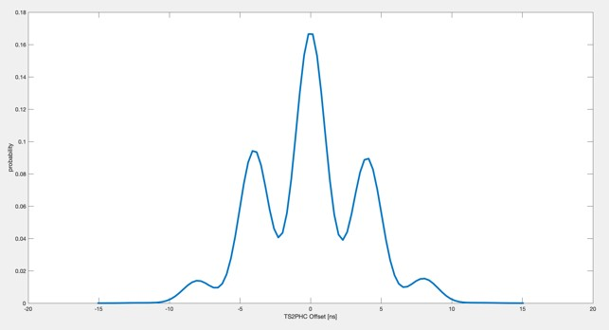
Performance
Connect. Collaborate. Accelerate.

Slide 15
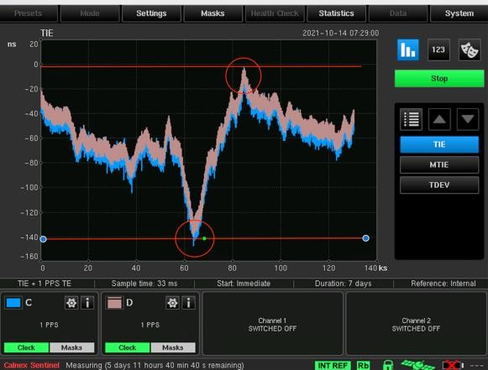
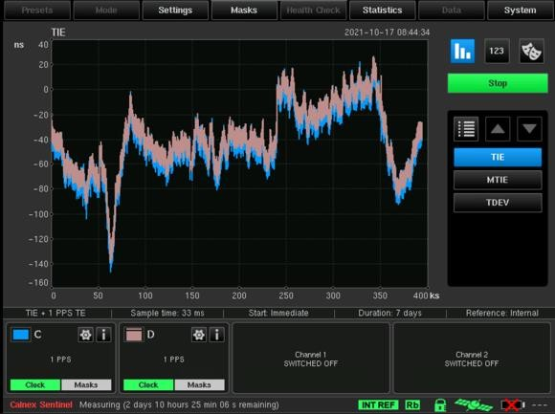
Long-Term vs Short-Term Stability
Connect. Collaborate. Accelerate.

Slide 16
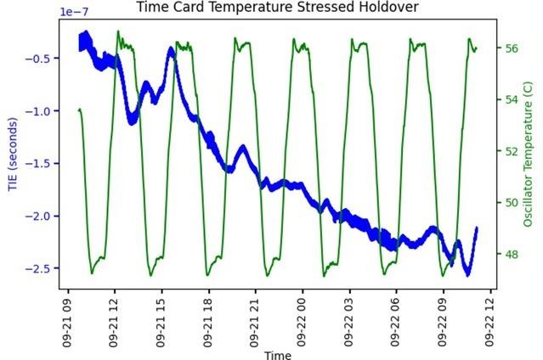
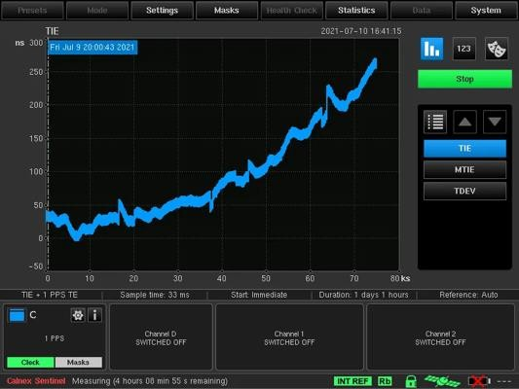
Performance
Connect. Collaborate. Accelerate.

Slide 17
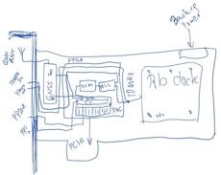
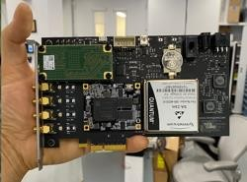
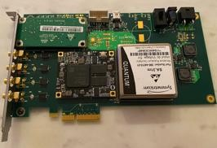
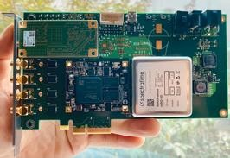
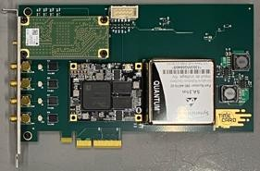
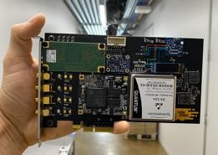
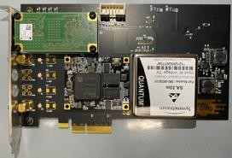
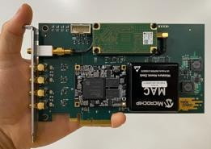
Previous Versions
Sep 2020
October 2020
December 2020
November 2020
February 2021
April 2021
March 2021
July 2021
Connect. Collaborate. Accelerate.

Slide 18
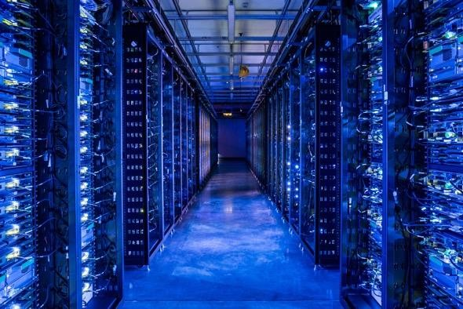
Use Case: Network Telemetry
Constantly pings machines
If machine doesn’t respond, it must take an
action.
Why not do pings based on Hardware Timestamps
SING = Synchronous Pings
One way delay measurements
In-Network Telemetry
Improve Congestion recognitions
Improve Congestion Control mechanisms
End-to-End Precision: <100ns
Want to measure one way latency
Connect. Collaborate. Accelerate.

Slide 19
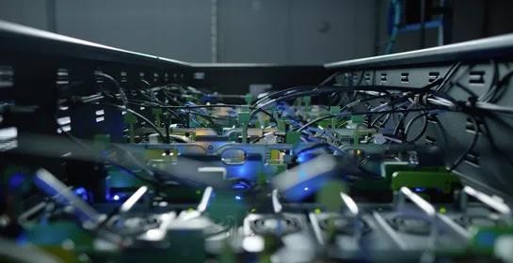

Use Case: Distributed AI
Resource Intensive to move data to one machine or cluster
With the right precision, you can train in many places
Then use the timestamps to
merge the results
Advantages:
Reduces data center traffic/congestion
Save Resources
Requires end-to-end precision of
<100ns
Across the data center
Globally

Slide 20
Use C ase: Multic ore Systems A c ross the Network
Data Center Network is the Fabric
Ultra-Path Interconnect (UPI) over the network
Input-Output Memory Management Unit (IOMMU) over the network
Can we program a DC like a PC?
We know how to program a Personal Computer well.
Precise time can help us program the Data Center Better
All DC equipment follows the same precise time vector
Benefit:
Current data center loads are far from 100%
Determinism: If you know when everything happens, the load could be closer to 100%
Requires End-to-End Precision of <10ns

Slide 21
